Slide 1

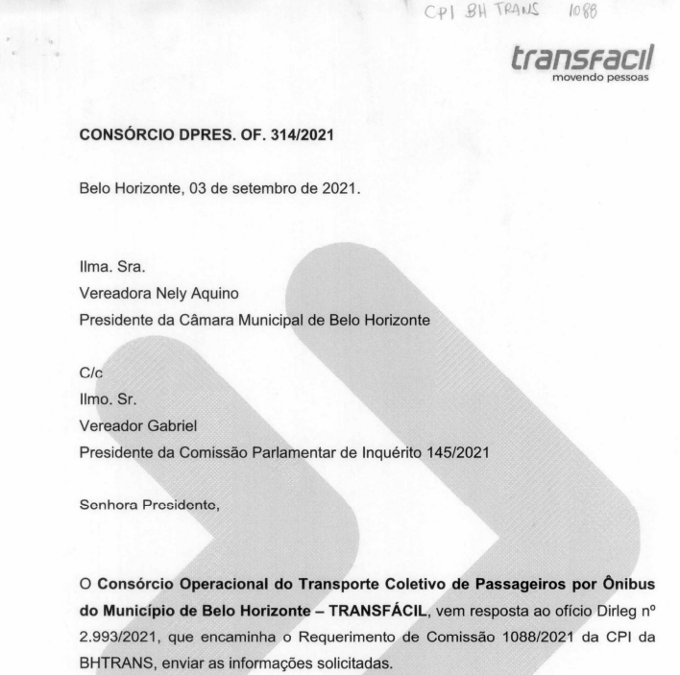
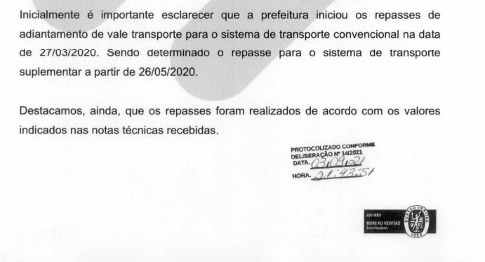

Slide 2
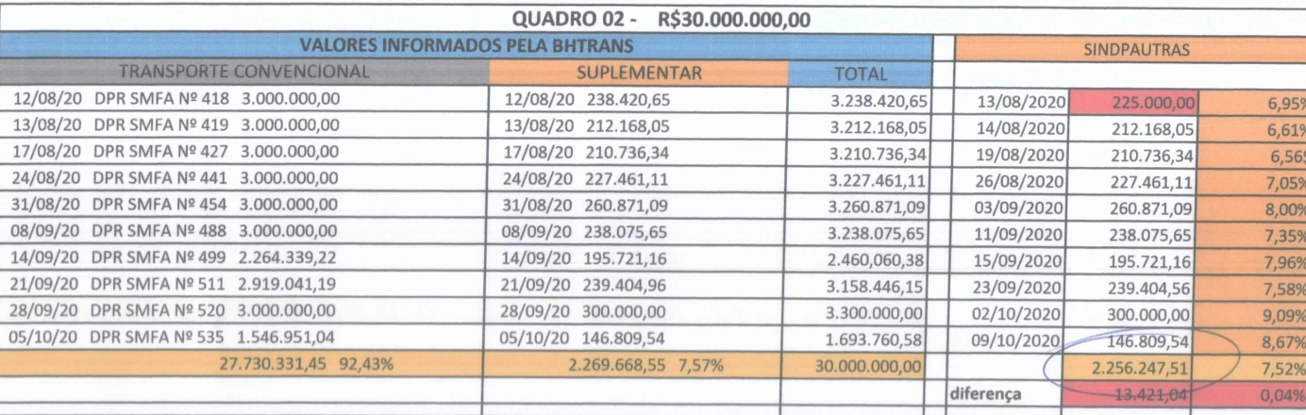
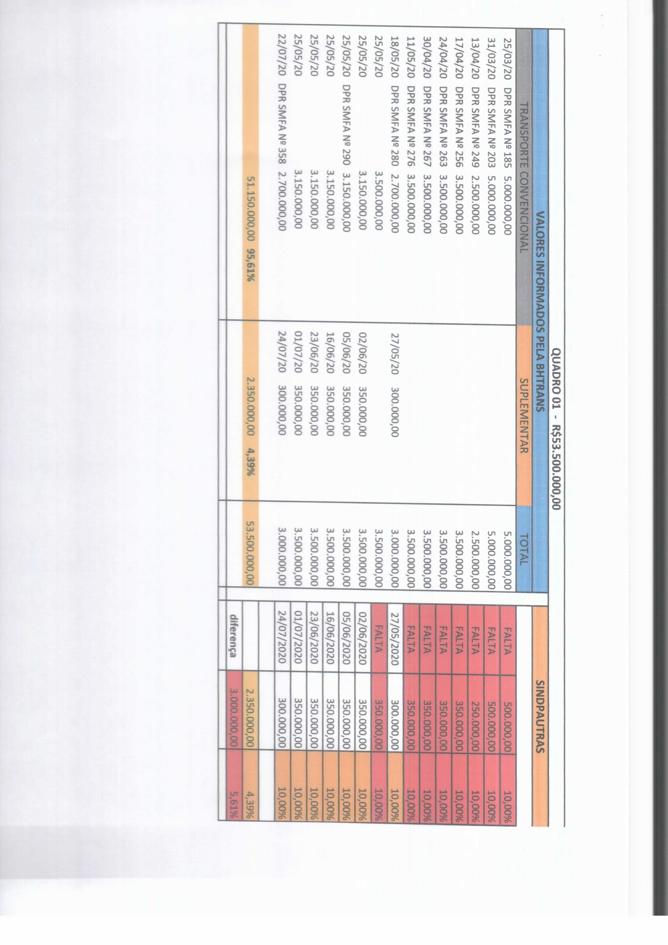
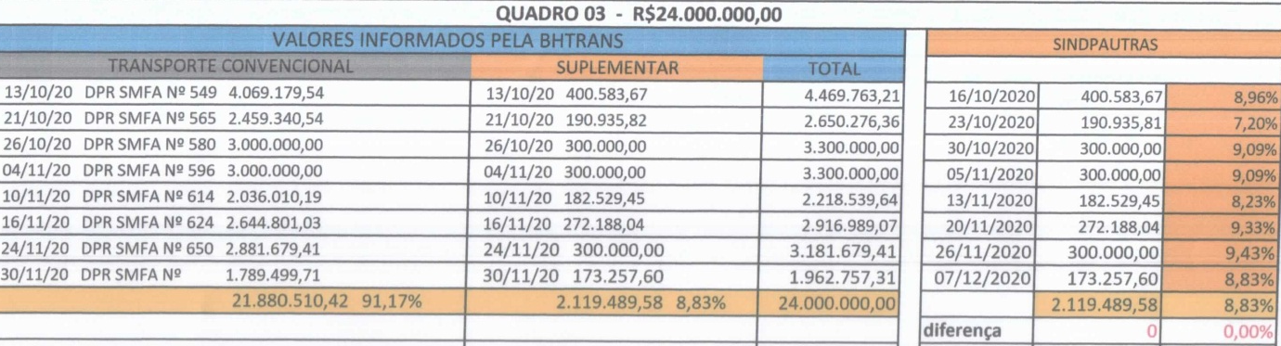
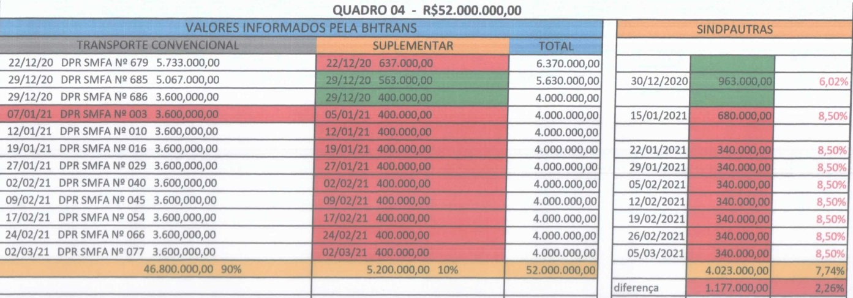
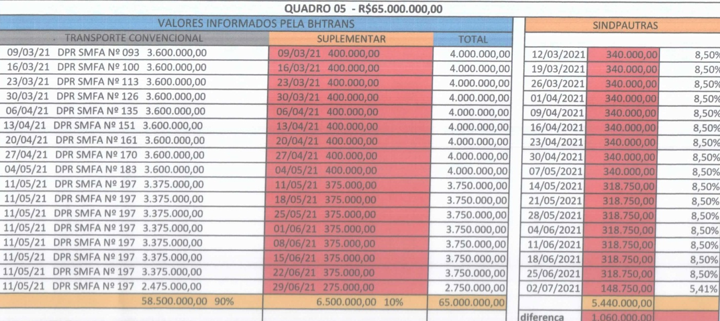
Planilha SINDPAUTRAS com a descrição do repasse fundamentada no DPR SMFA nº 185

Slide 3
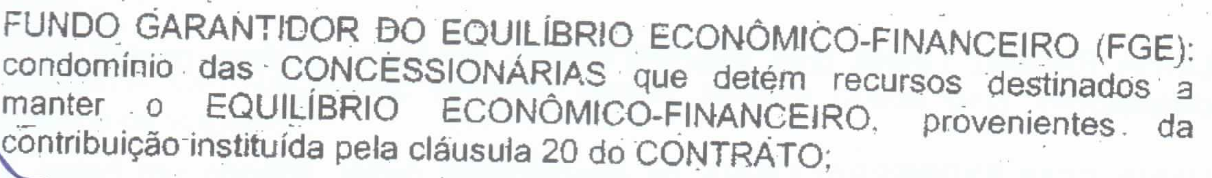
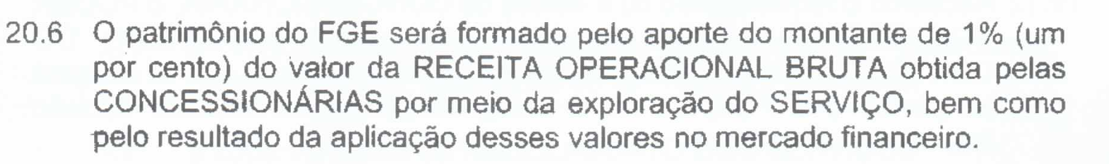
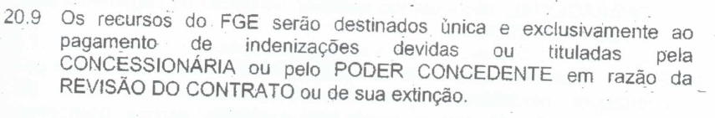
FGE

Slide 4
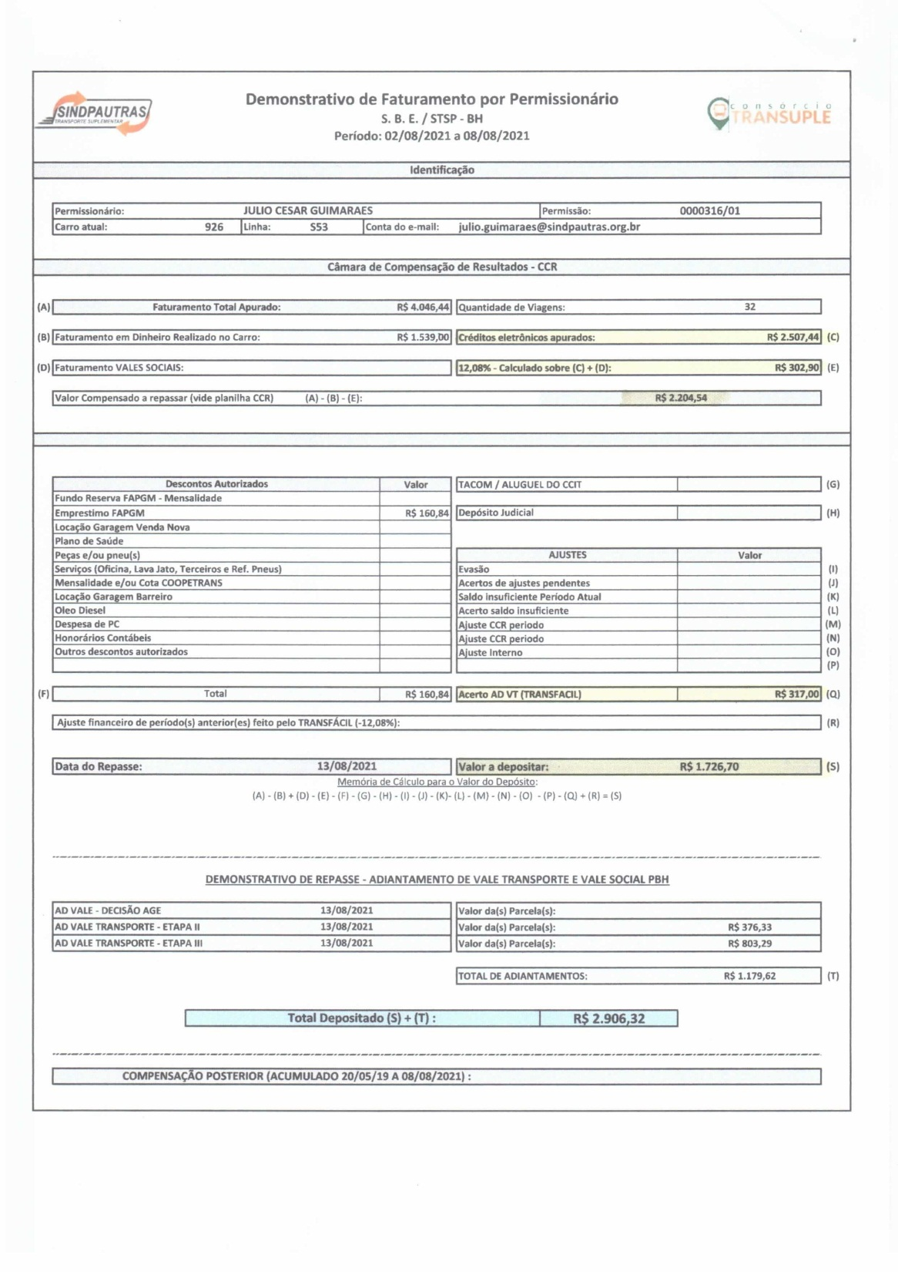
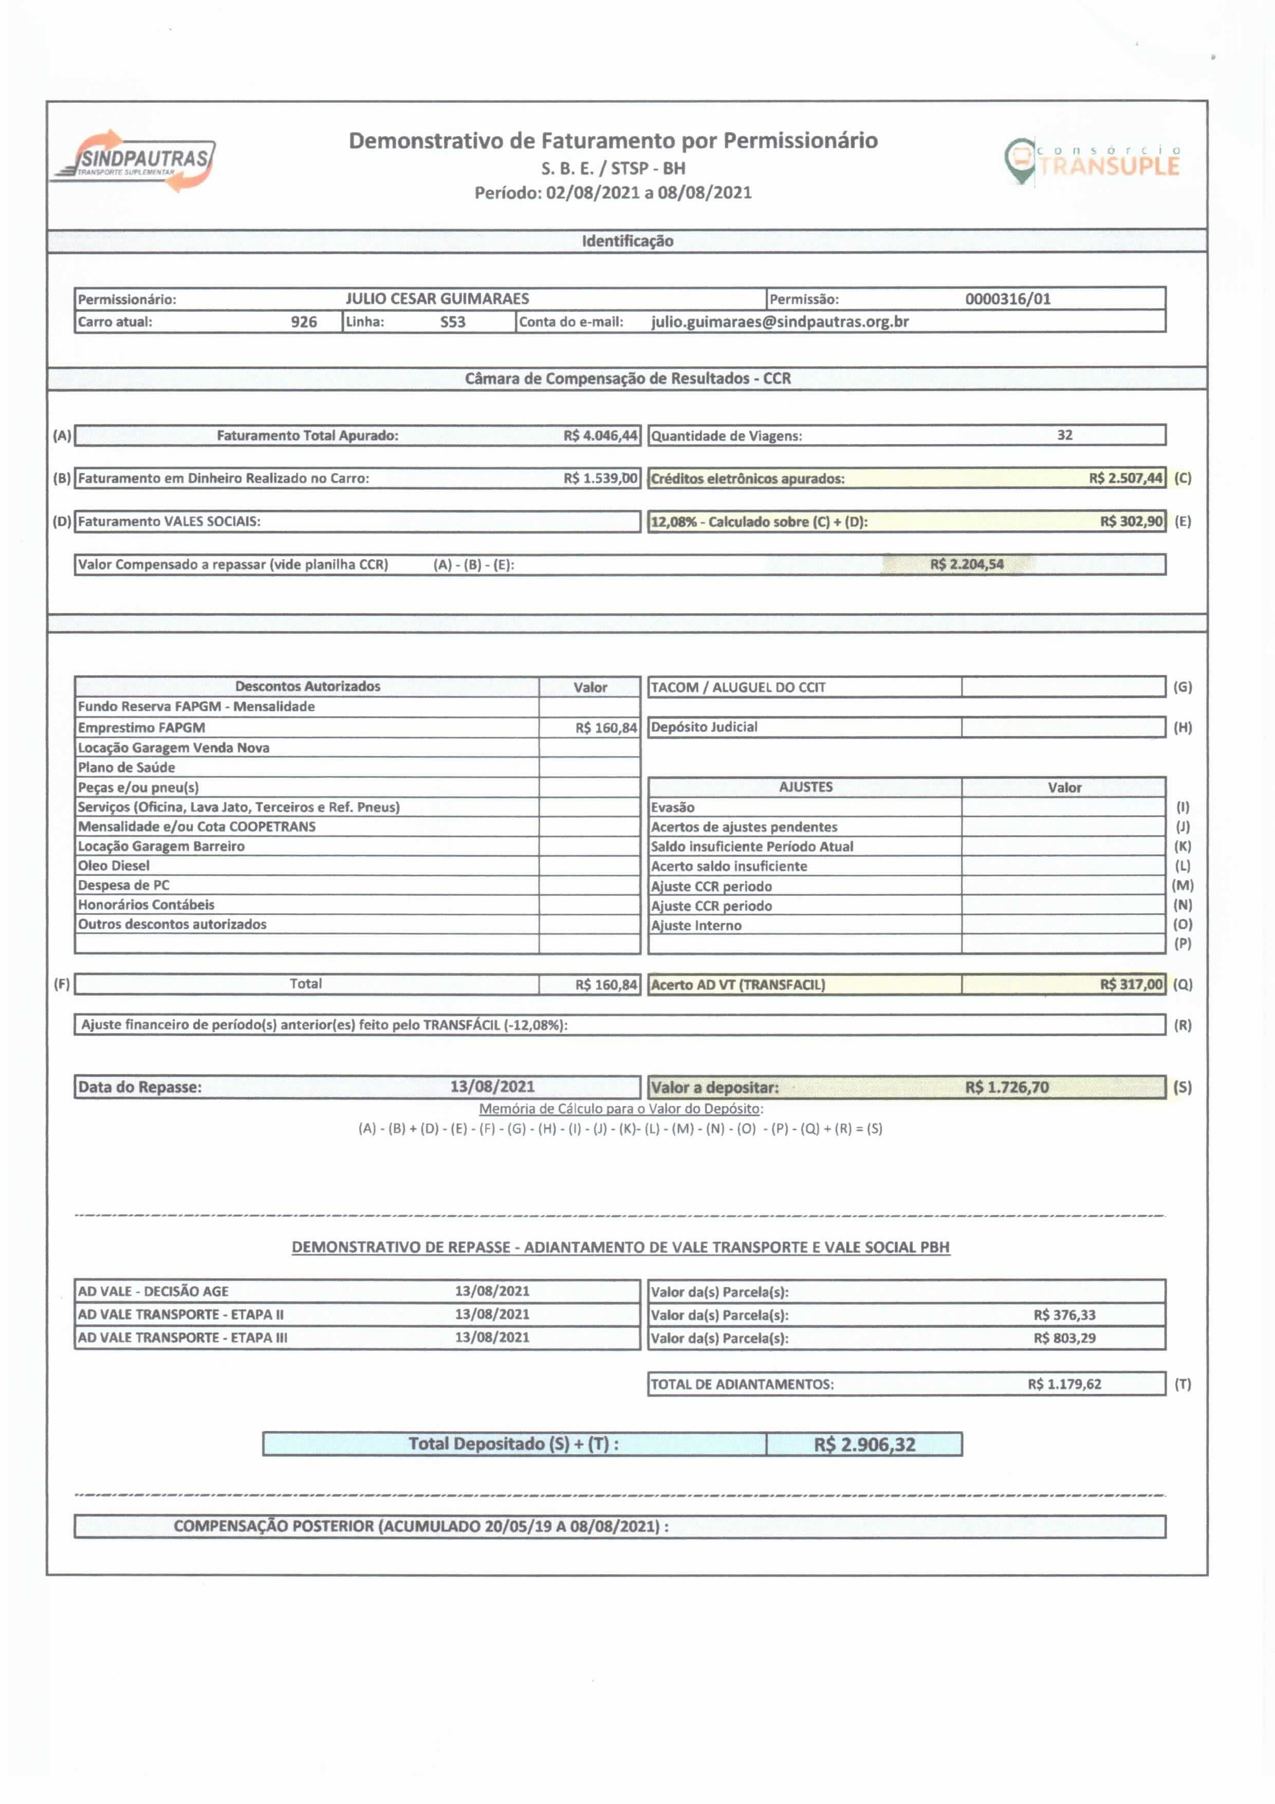
Planilha SINDPAUTRAS com a desconto em dinheiro do permissionario

Slide 5
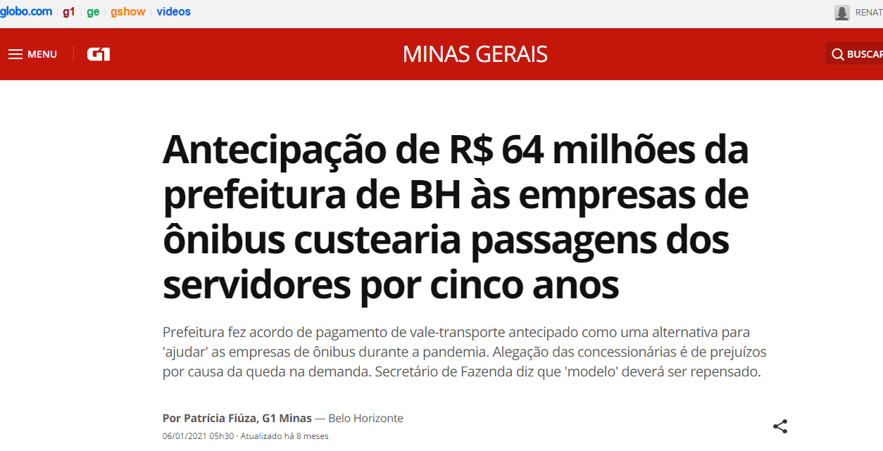

Slide 6
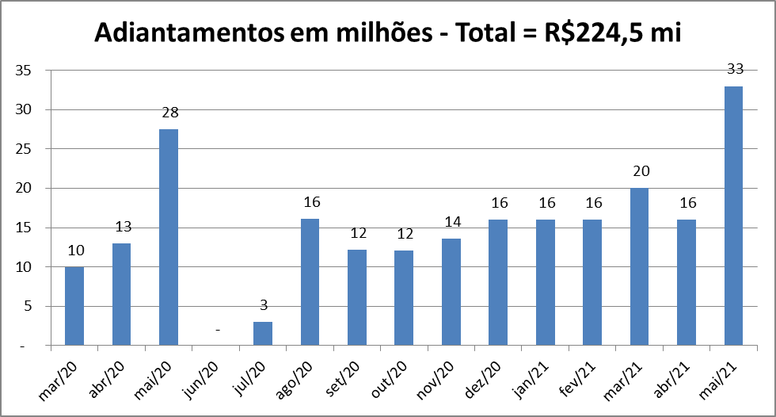
Planilha com o total dos repasses 224.500.000,00

Slide 7
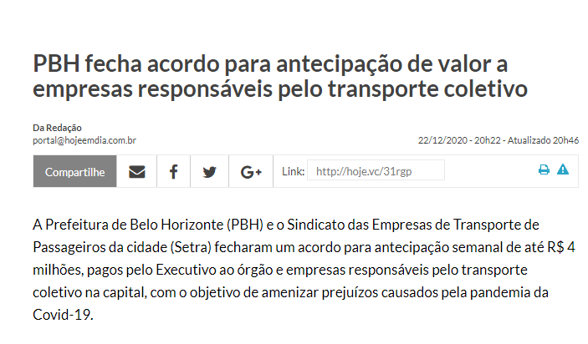
Planilha SINDPAUTRAS com o total dos repasses 224.500.000,00

Slide 8
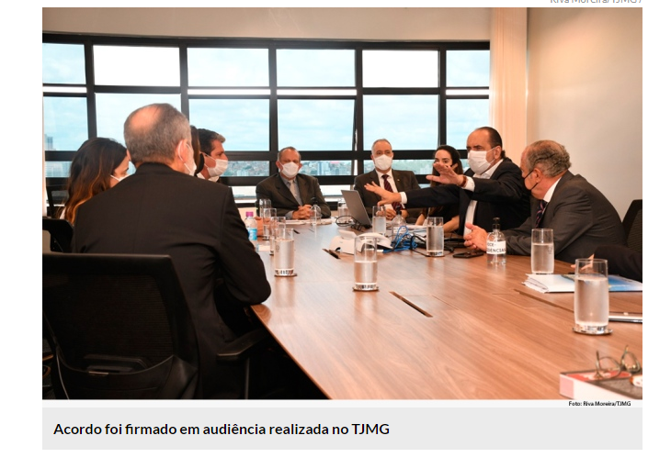
Planilha SINDPAUTRAS com o total dos repasses 224.500.000,00

Slide 9

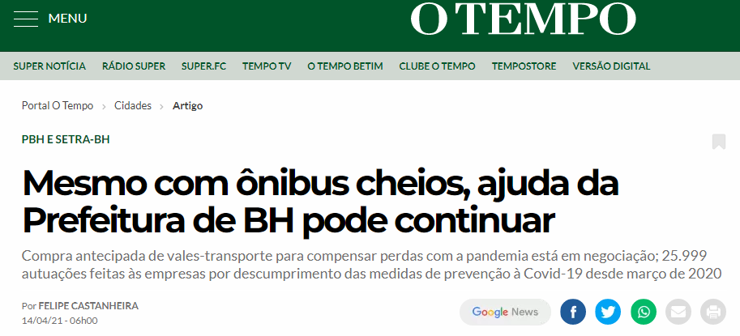
Planilha SINDPAUTRAS com o total dos repasses 224.500.000,00

Slide 10

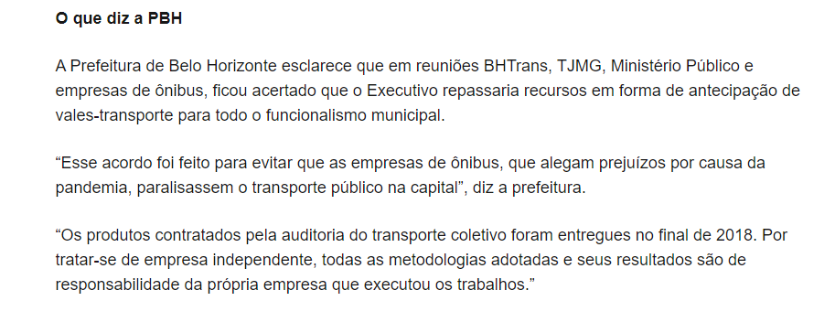
Por Redação, 06/01/2021 às 09:20

Slide 11

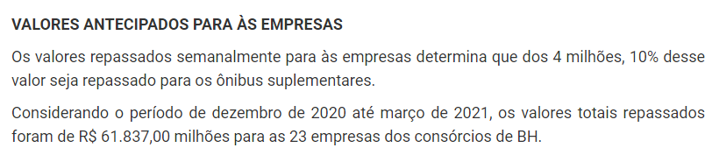

Slide 13
Planilha SINDPAUTRAS mostrando que o repasse´é de 10%

Slide 14
Planilha SINDPAUTRAS mostrando que o repasse´é de 10%

Slide 15
Planilha SINDPAUTRAS mostrando que o repasse´é de 10%

Slide 16


